Slide 1
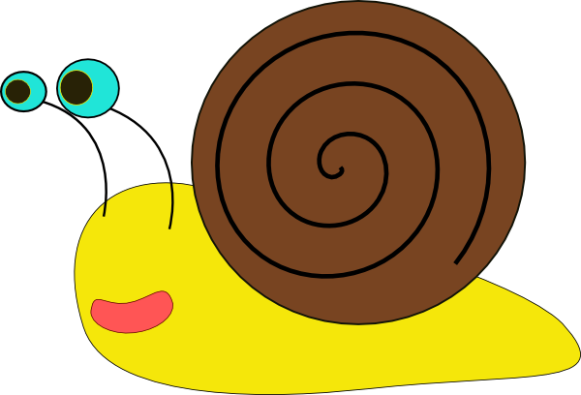
55
77
62
45
47 + 8
69 + 8
58 + 4
38 + 7
1
1
1
1
74
57
85
65
68 + 6
49 + 8
79 + 6
57 + 8
2
2
2
2
41
32
21
100
37 + 4
26 + 6
16 + 5
91 + 9
3
3
3
3
56
33
94
92
48 + 8
26 + 7
88 + 6
83 + 9
4
4
4
4

